Slide 1

资金脉搏——
（紧跟资金脉搏，捕捉短线机会）
月末收官 保持耐心
主讲老师 梁洁云
授课日期 2026 .10.30
投顾执业编码：A1120619060027
基金执业编码：A20250623004965

Slide 2
大盘环境

Slide 3
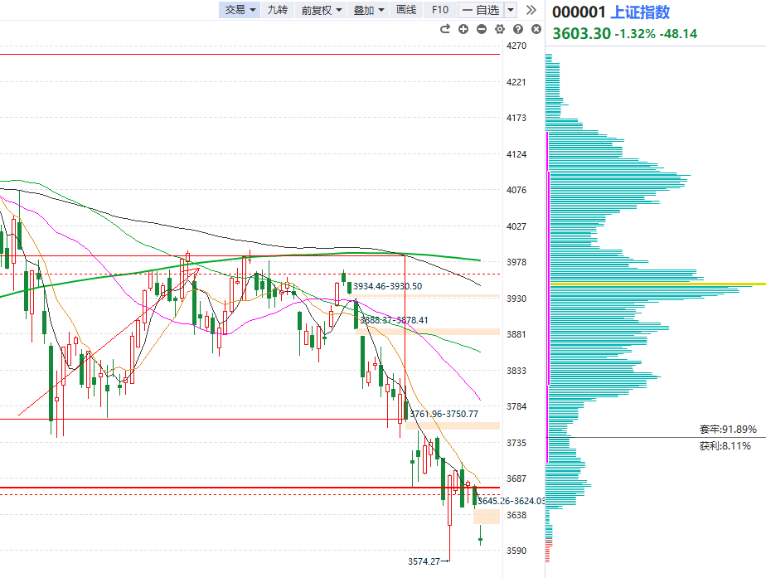
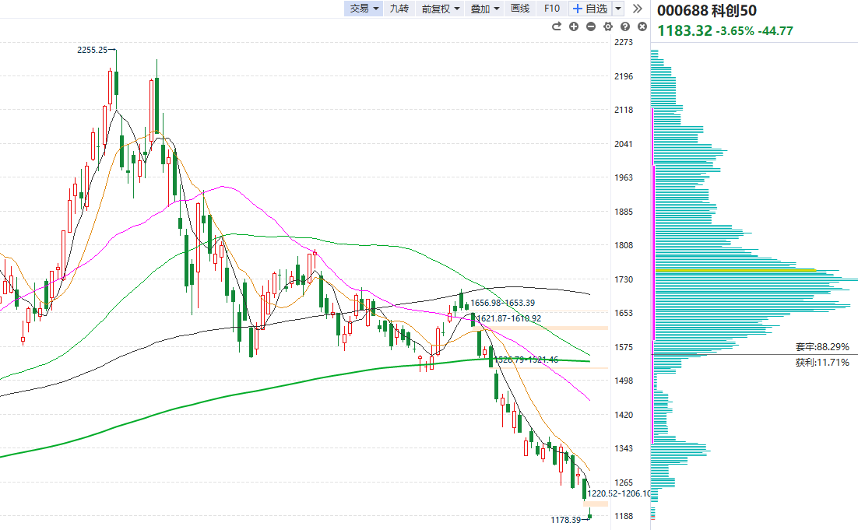
大盘状态
止跌≠反弹，连续量能才是关键

Slide 4
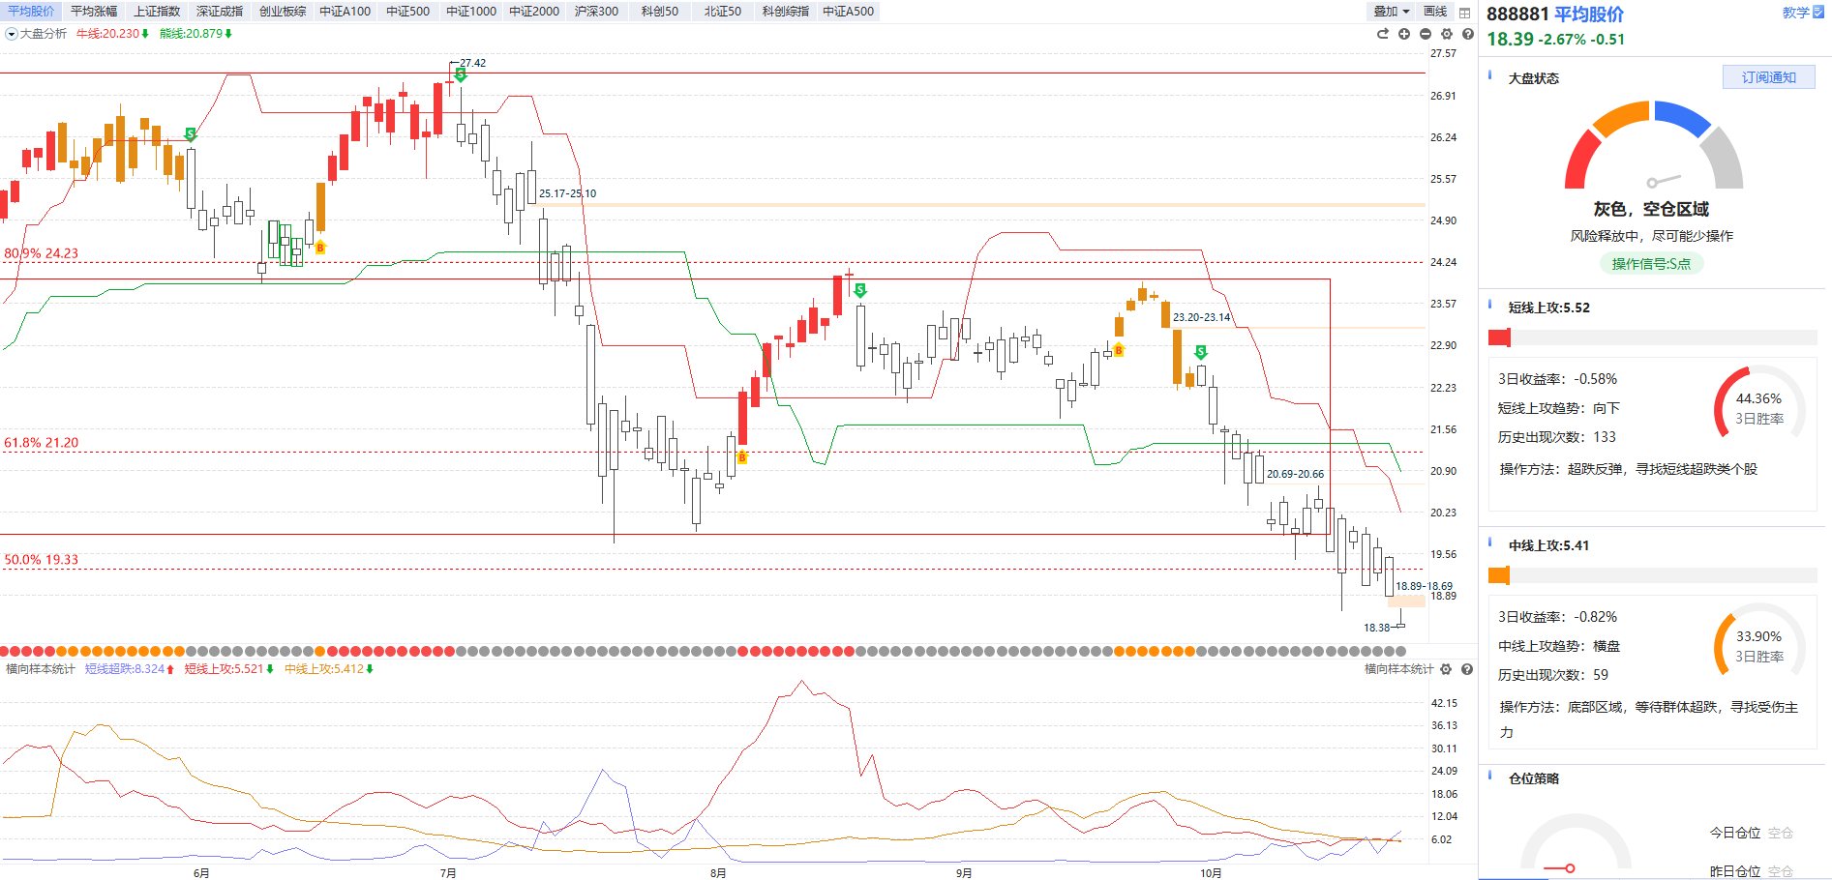
大盘状态
上证 3640–3750 震荡修复
3574 是逾14个月新低（生死线）；3750 是前期平台与20日线附近，是"反弹"升级为"反转"的分水岭
跌破前低，超跌数值起来，但牛熊线再次下移，还没有看到底

Slide 5
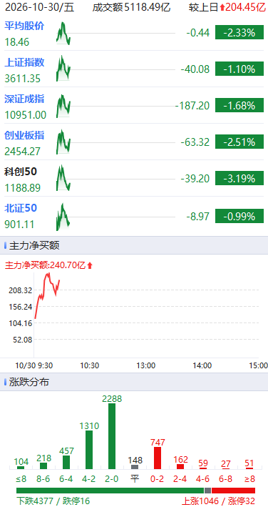
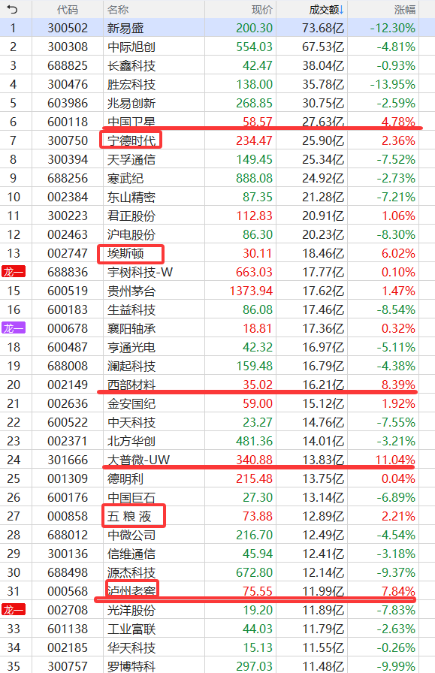
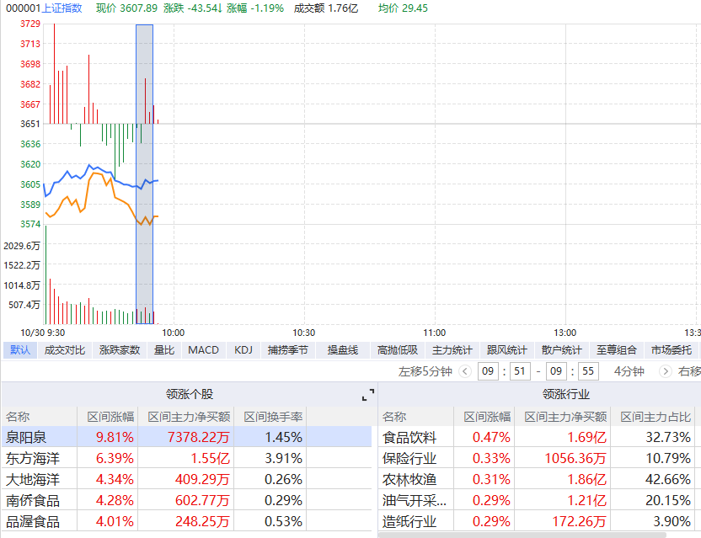
盘中资金流向
开盘迄今，全市场指数的分类表现，以及资金热点情况

Slide 6
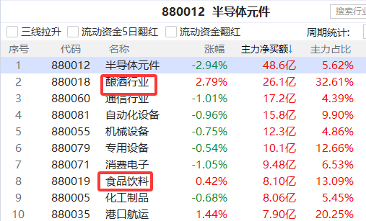
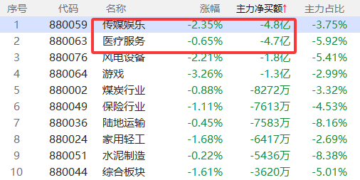
资金流向

Slide 7



风口选股
方法①②③④⑤⑥

Slide 8


《好股研选》选股标准
《好股研选》是款个股研究研究类产品。中线成长稳健型和短线爆发交易型全方位覆盖，中短线定位的“隐形冠军”用的是倍量突破选股法，短线定位做的是风口强势股的回档低吸，尝试捕捉第二波，用的是资金新高选股法。
1、“短线机会”是从短线风口去找寻强势股做回档低吸，尝试捕捉第二波。短线选股最关注的是量能，所以用【资金新高选股法】，选出来之后再结合强势股的特征来优中选优
2、“隐形冠军”是聚焦具备高成长性的的分支龙头，并尽量结合技术形态（多方炮、芙蓉出水、黄金三角、收敛突破）来尝试捕捉中线主升浪行情，隐形冠军关键是业绩支撑。

Slide 9
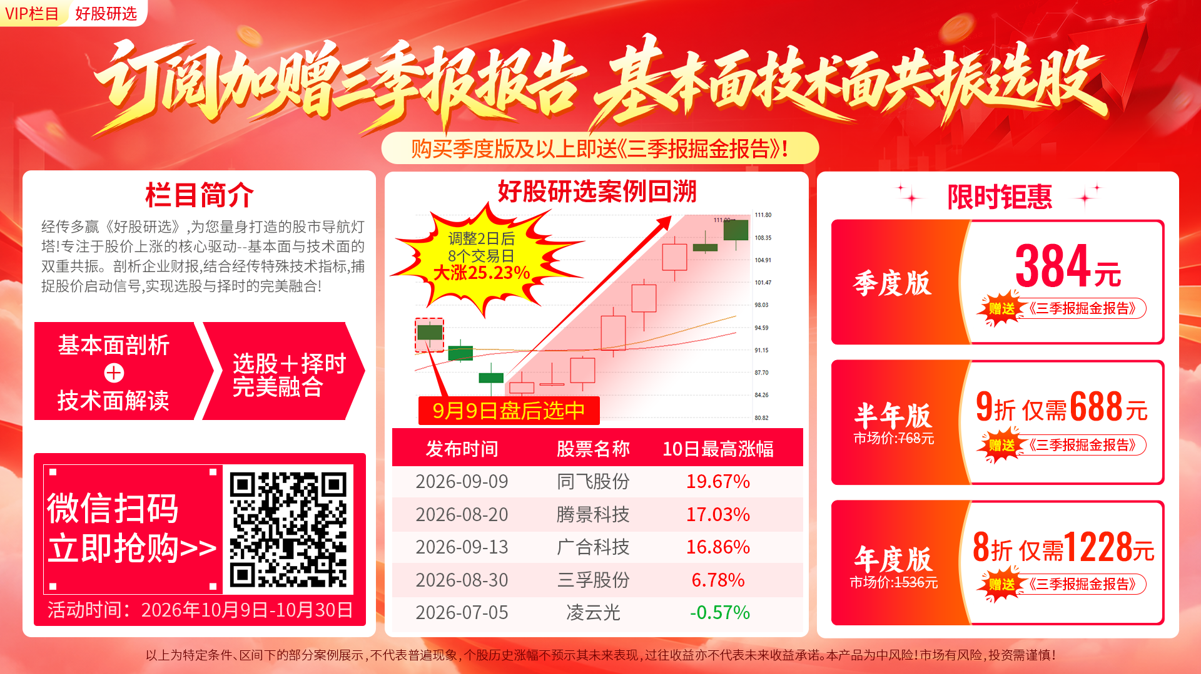

Slide 10
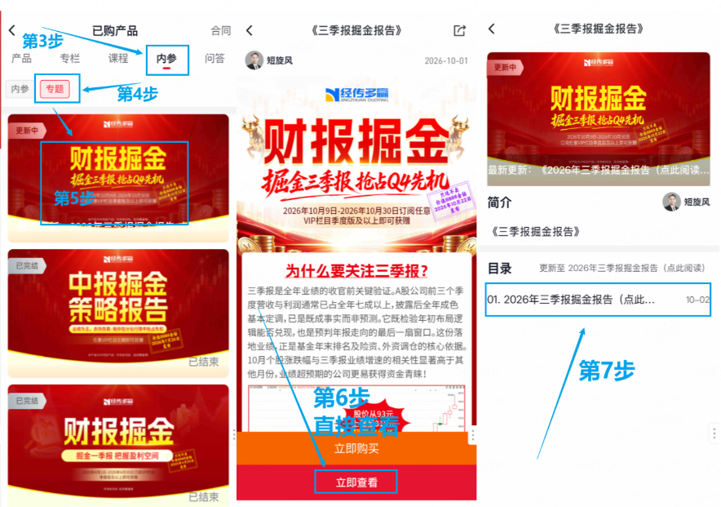

Slide 11
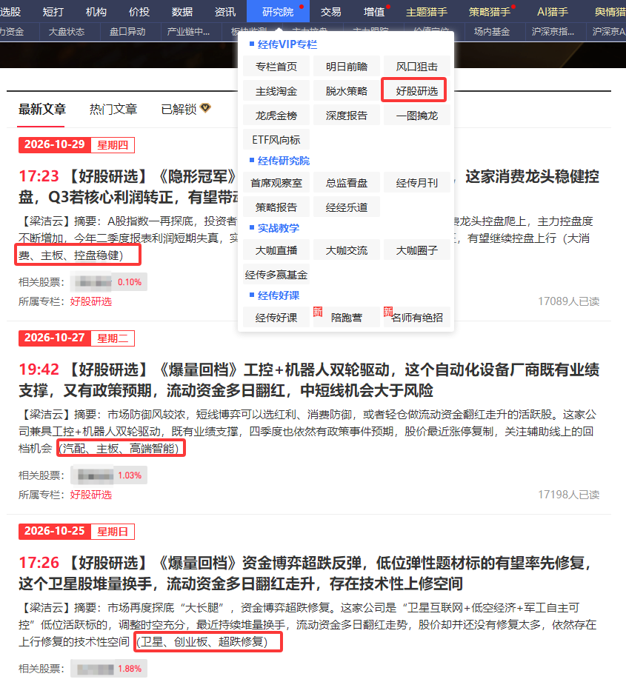
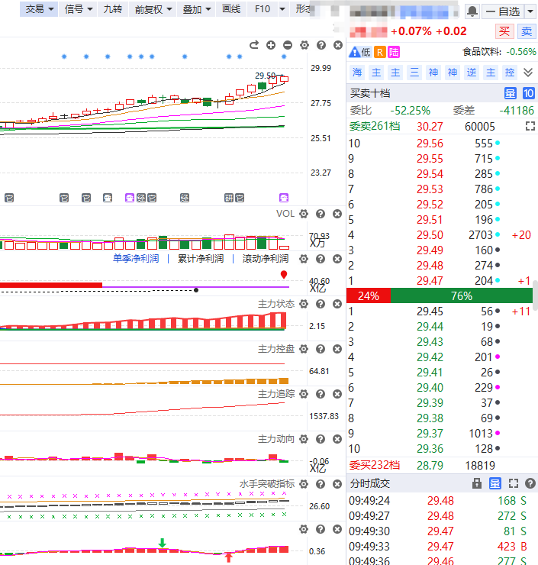
《好股研选》内参介绍

Slide 12
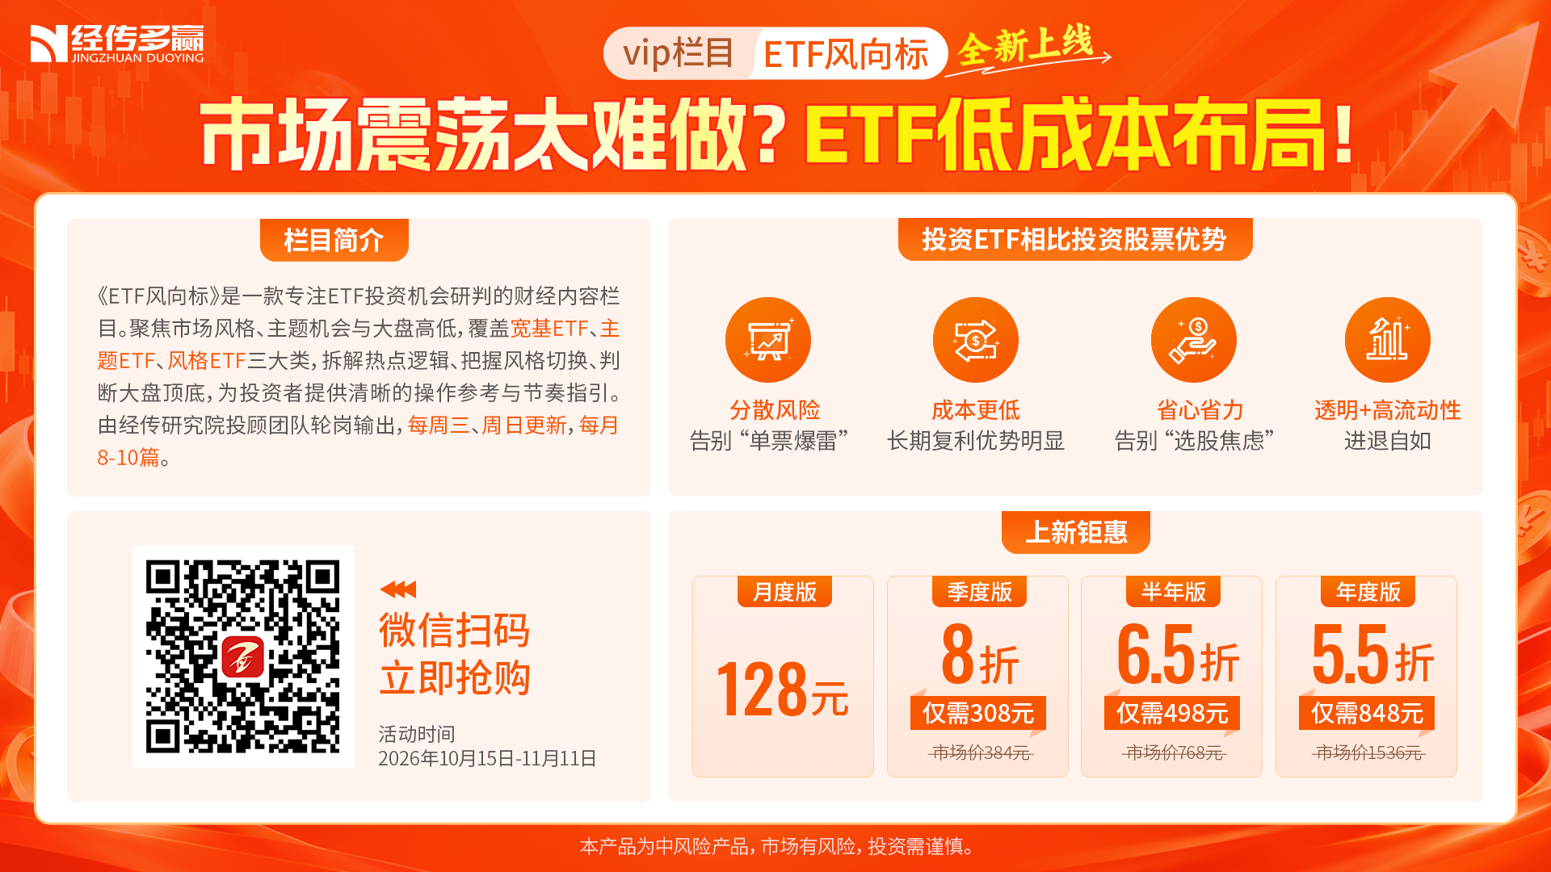
《ETF风向标》新品上市

Slide 13
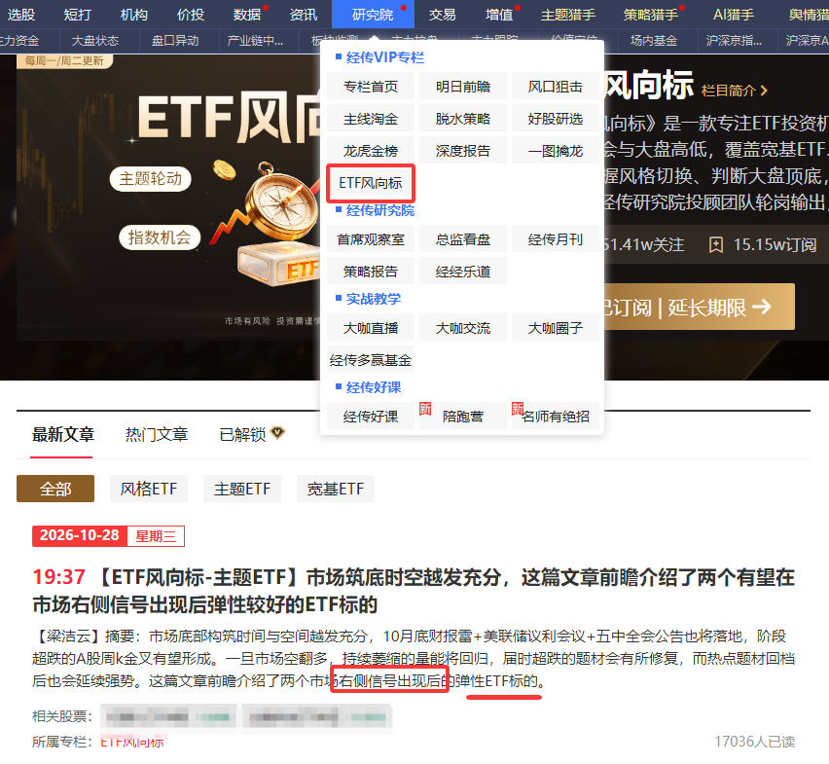
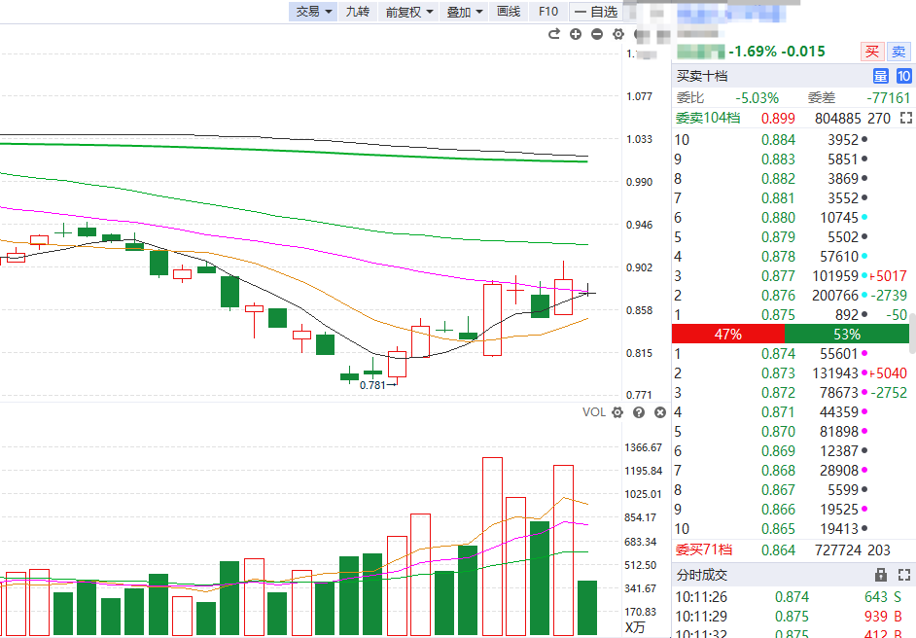
《ETF风向标》新品上市

Slide 14


